Slide 1
“Desarrollo de una Plataforma para la Solicitud y Gestión de Requerimientos y SCM”
Alejandro Álvarez
Profesor Guía: Carlos Becerra Castro

Slide 2
Sugerencia Tabla de contenidos: Desarrollo
Ámbito
Estado del arte
Definición del problema
Solución Propuesta
Análisis
Estado de avance
Bibliografía

Slide 3
Ámbito (máx 1)
Introducción al ámbito del problema estudiado: área del conocimiento, conceptos, definiciones
DISICO: Dirección de Servicios de Información y Computación es la encargada de administrar, desarrollar y mantener los sistemas computacionales de la UV.
SCM:
Solicitudes de Requerimientos:
Solicitudes de Cambio:

Slide 4
Estado del arte (máx 2)
Técnicas

Slide 5
Estado del arte (máx 2)
Herramientas existentes.

Slide 6
Estado del arte (máx 2)
Análisis comparativo de las técnicas y herramientas existentes

Slide 7
Definición del problema y solución propuesta (máx 2)
Situación actual

Slide 8
Definición del problema y solución propuesta (máx 2)
Naturaleza del cambio

Slide 9
Definición del problema y solución propuesta (máx 2)
Solución propuesta

Slide 10
Definición del problema y solución propuesta (máx 2)
Objetivos (general y específicos)

Slide 11
Definición del problema y solución propuesta (máx 2)
Productos

Slide 12
Definición del problema y solución propuesta (máx 2)
Impacto

Slide 13
Definición del problema y solución propuesta (máx 2)
Metodología

Slide 14
Análisis(máx 5)
Principales Requerimientos

Slide 15
Análisis(máx 5)
Principales Requerimientos

Slide 16
Análisis(máx 5)
Principales Requerimientos

Slide 17
Análisis(máx 5)
Usuarios
Síntesis del perfil usuario, si corresponde

Slide 18
Análisis(máx 5)
Casos de Uso

Slide 19
Análisis - Casos de Uso
Casos de Uso

Slide 20
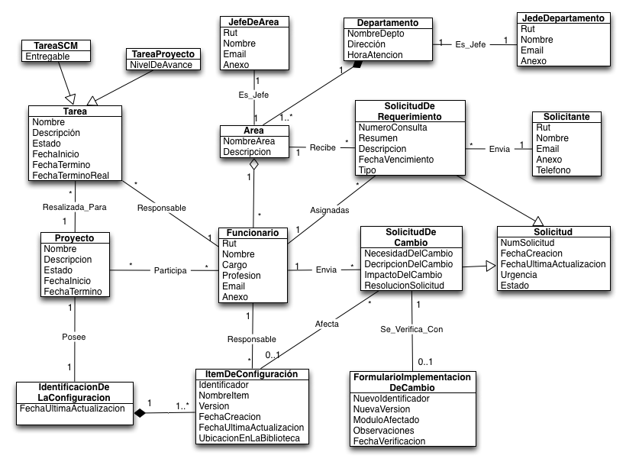
Análisis - Modelo conceptual

Slide 21
Estado de avance (máx 1)
Avance del proyecto
Tareas pendientes
Tareas futuras

Slide 22
Estado de avance (máx 1)
Avance del proyecto
Tareas pendientes
Tareas futuras

Slide 23
Bibliografía

Slide 24
Consultas “<Título del Trabajo >”
<Nombre del alumno (a)>
<Profesor guía> <Profesor correferente>

